Slide 1
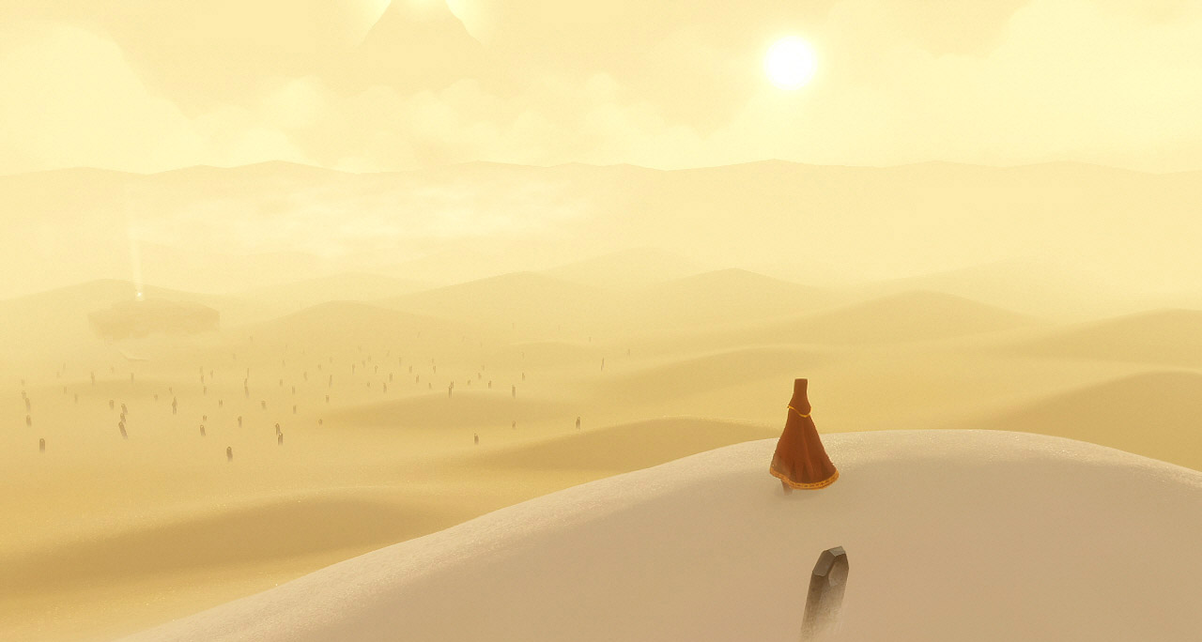
교수님 확인란
Shutter Island
졸업작품 기획서
게임공학과 2013180042 최우석
게임공학과 2015182044 하정연
게임공학과 2015182045 홍혜령

Slide 2
SHUTTER
ISLAND
1. 게임 컨셉
지금까지 ‘레이드’라는 개념은 무조건 ‘컴퓨터’가 다루는 보스를 여러 명의 플레이어가 잡는 것이었다.
‘보스를 플레이어가 조종하게 하면 어떨까?’
플레이어가 조종하는 막강한 보스에게서
팀플레이로 대항하는 서바이벌 액션 게임!
일반 플레이어는..
맵에서 아이템을 장착하고 거대한 보스에 대비하자!
여러 특성을 가진 다양한 캐릭터가 존재!
정면대결은 힘들다! 장치를 가동시켜 보스를 처치하자!
보스 플레이어는..
빠르게 일반 플레이어를 처치하며 숫자를 줄여나가자!
장치를 가동시키지 못하게 하자!

Slide 3
SHUTTER
ISLAND
2. 연구 목적
베이스가 되었던 게임 “Dead By Daylight (Behaviour Digital)”
- CVA 2016 에서 ‘유저가 뽑은 최고의 캐나다 게임’에 선정
- 플레이어가 살인마역할을 하고 다른 플레이어를 쫓는 공포게임
하지만 플레이어의 행동에 너무 제약이 따르고, 게임 특유의 공포분위기로 인해 접근성이 어렵다는 문제가 존재
하지만 게임이 꼭 무서워야 할까?
→ 캐쥬얼한 분위기와 플레이어도 공격이 가능 하게끔 하여 기존 게임의 안티테재를 제시 + 최근 인기 게임의 필수 요소인 ‘생존’에 ‘협력’을 추가
= 캐쥬얼 하면서 복잡하지 않은 협력 생존 게임

Slide 4
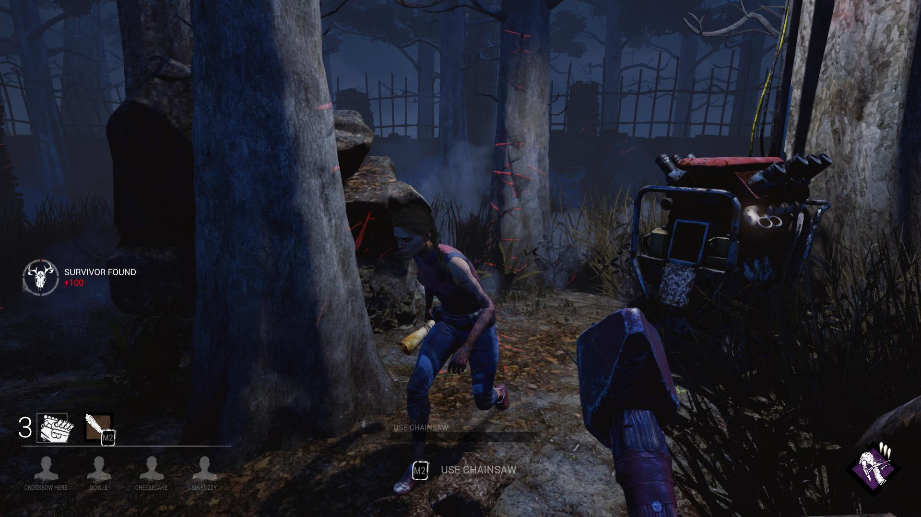
SHUTTER
ISLAND
3. 타 게임과의 비교
‘Dead by Daylight’ 에서의 기존 플레이 방식을 따왔지만 차별점으로,
공포스러운 분위기를 캐쥬얼 하게 바꾼다
보스플레이어만 공격 하는 것이 아닌 일반플레이어도 공격이 가능하게 한다
일반플레이어는 파밍을 통해 능력치를 끌어올리게 한다

Slide 5

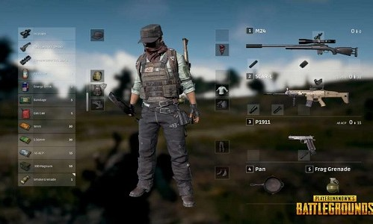
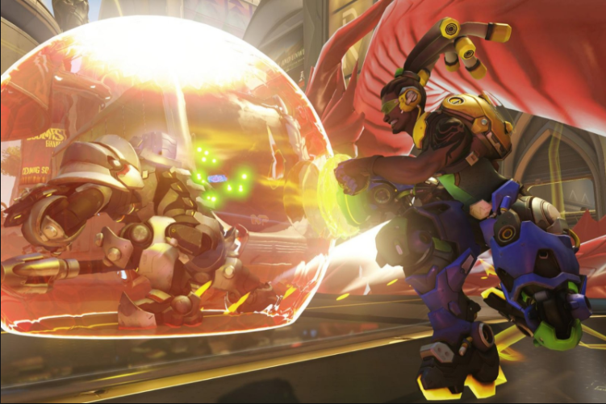
SHUTTER
ISLAND
3. 타 게임과의 비교
즉, ‘Dead by Daylight’ 에서의
기존 플레이 방식을 따르며
‘Battleground’의 파밍 요소를 접목 시켜
‘Overwatch’같은 캐쥬얼한 그래픽의 게임을 만드는것이 목적

Slide 6
SHUTTER
ISLAND
4. 개발 환경
플랫폼: Windows PC
게임 엔진: Unity3D
통신 프로토콜: TCP/IP
그래픽: 3d Max, Zbrush, Substance Painter
형상 관리: Git

Slide 7
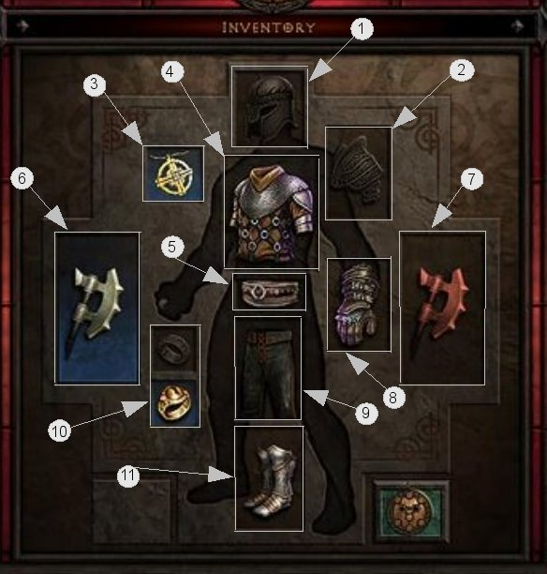
SHUTTER
ISLAND
5. 기술적 요소
Unity3D 엔진을 활용한 게임 개발
캐쥬얼한 그래픽 컨셉의 자체 모델링, 애니메이션 제작
TCP를 이용한 서버 통신
서버와 MySQL을 연결하여 로그인 및 랭킹 기능 도입
- 아이템 파밍, 장착, 확인 등의 플레이 요소 구현
게임 컨트롤러 지원
장비 창을 통한 아이템 확인

Slide 8
SHUTTER
ISLAND
6. 중점 연구 분야
서버
C#을 사용한 TCP/IP 윈도우 소켓 프로그래밍
멀티 스레드를 사용하여 캐릭터 오브젝트 및 맵 오브젝트 동기화
MySQL을 이용한 로그인 및 랭킹 기능 구현
클라이언트
아이템 파밍, 장착, 확인 등의 플레이 요소 구현
플레이어 사이의 공격, 반격 상호작용 구현
컨트롤러 지원
그래픽
Zbrush로 베이스 모델링 제작
리토폴로지한뒤 3d Max에서 UV 언랩
Substance Painter를 이용한 매핑툴로 UV제작
3d Max에서 애니메이션 제작

Slide 9
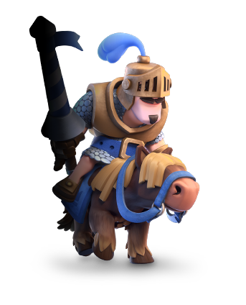
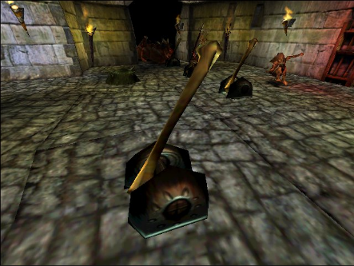
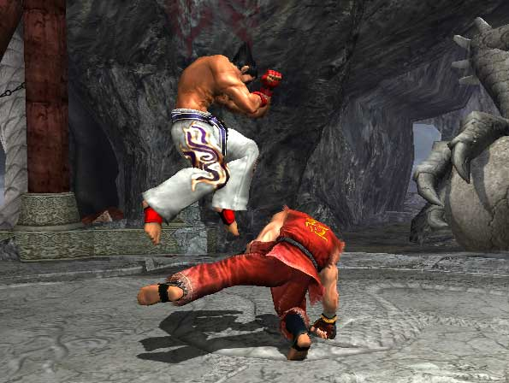
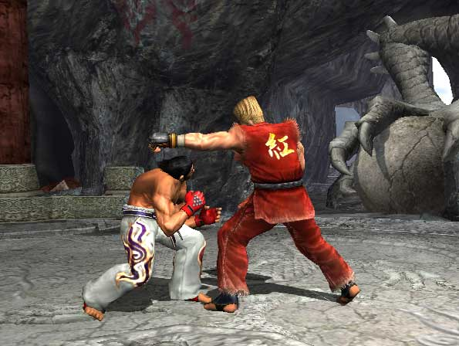
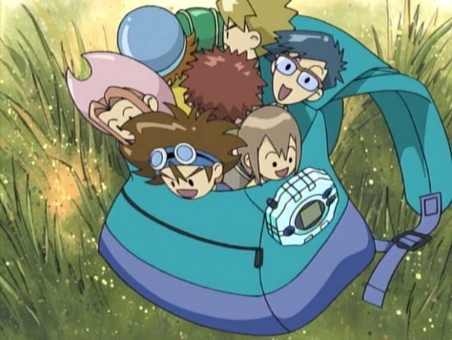
SHUTTER
ISLAND
7. 게임 플레이
일반 플레이어
1) 3인칭 시점으로 게임 진행
2) 보스의 체력을 깎는 장치를 가동시키면서 보스를 처치하면 승리
3) 상단, 하단 반격이 존재, 반격 후 딜레이가 있다.
- 반격이 성공한다면 공격이 가능하지만 반격에 실패할 시 반대로 큰 데미지를 받음
4) 맵 주변에 있는 함정을 가동 시킬 때마다 보스에게 큰 데미지 가능
주 공격 요인
5) 보스에게 당할 시 인형으로 변해 감옥에 갇히게 된다.
다른 플레이어가 총 2번 살려줄 수 있다

Slide 10
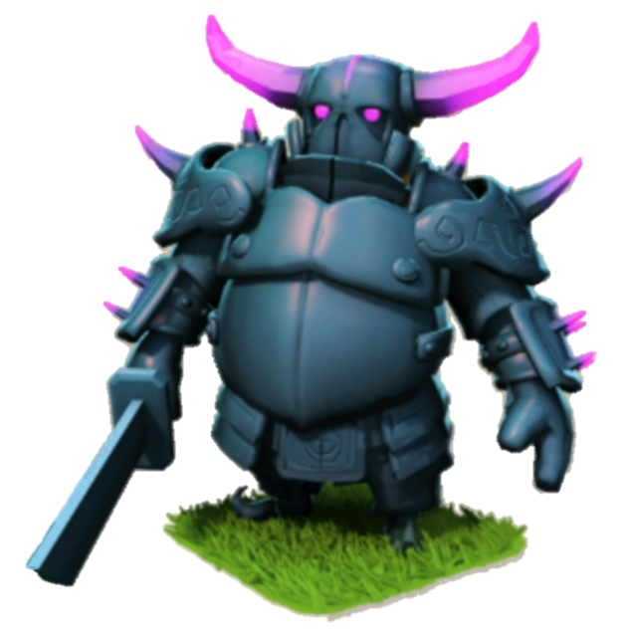
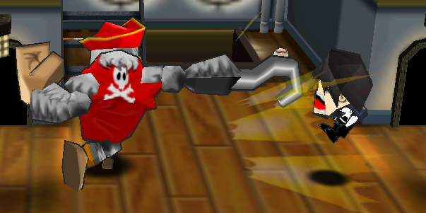
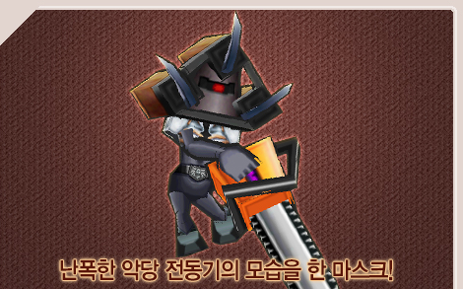
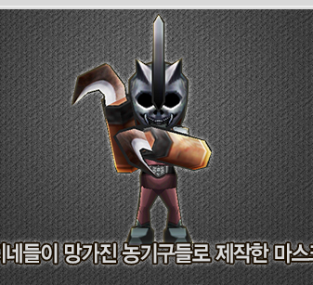
SHUTTER
ISLAND
7. 게임 플레이
보스 플레이어
1) 1인칭 시점으로 게임 진행
2) 일반 플레이어를 모두 처치하면 승리
3) 상단, 하단 공격이 존재
4) 상대방 공격 성공시 멀리 날아감
5) 톱, 칼, 도끼 등 다양한 아이템

Slide 11
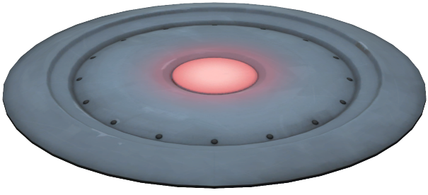

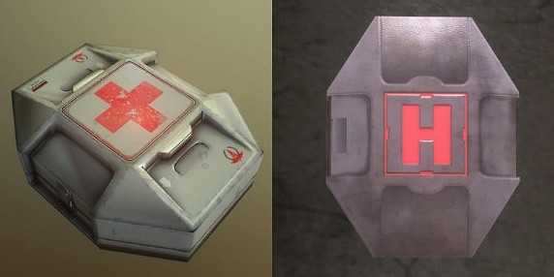
SHUTTER
ISLAND
7. 게임 플레이
맵 기능
1) 부활 지점
- 일반 플레이어들이 보스에게 당할때 갇히는 곳
맵에서 가장 잘보이는 곳에 한 곳만 존재
열쇠를 가진 플레이어가 부활 지점에 들어가면
플레이어들이 풀려난다
열쇠는 플레이어가 일정 수 이상 갇힐 시 맵에서
랜덤으로 리스폰
2) 회복 키트
맵 특정장소에 일정 시간 후
리스폰 되며 플레이어의 체력을 회복시켜준다

Slide 12
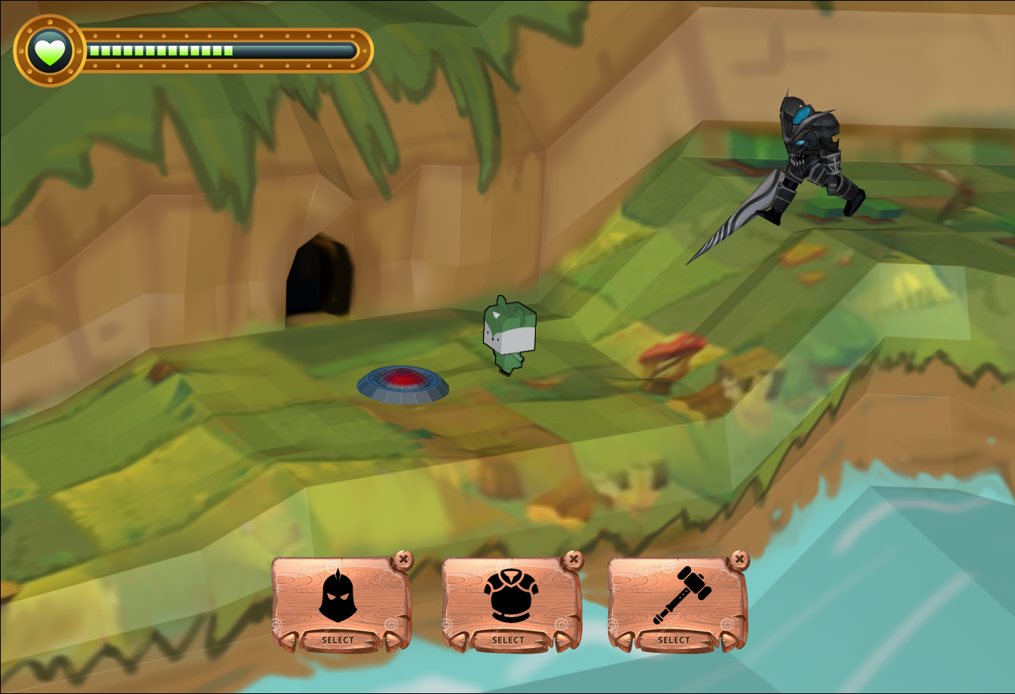
SHUTTER
ISLAND
8. 게임 예시 화면
일반 플레이어 시점
남은 체력
착용한 아이템 상태

Slide 13
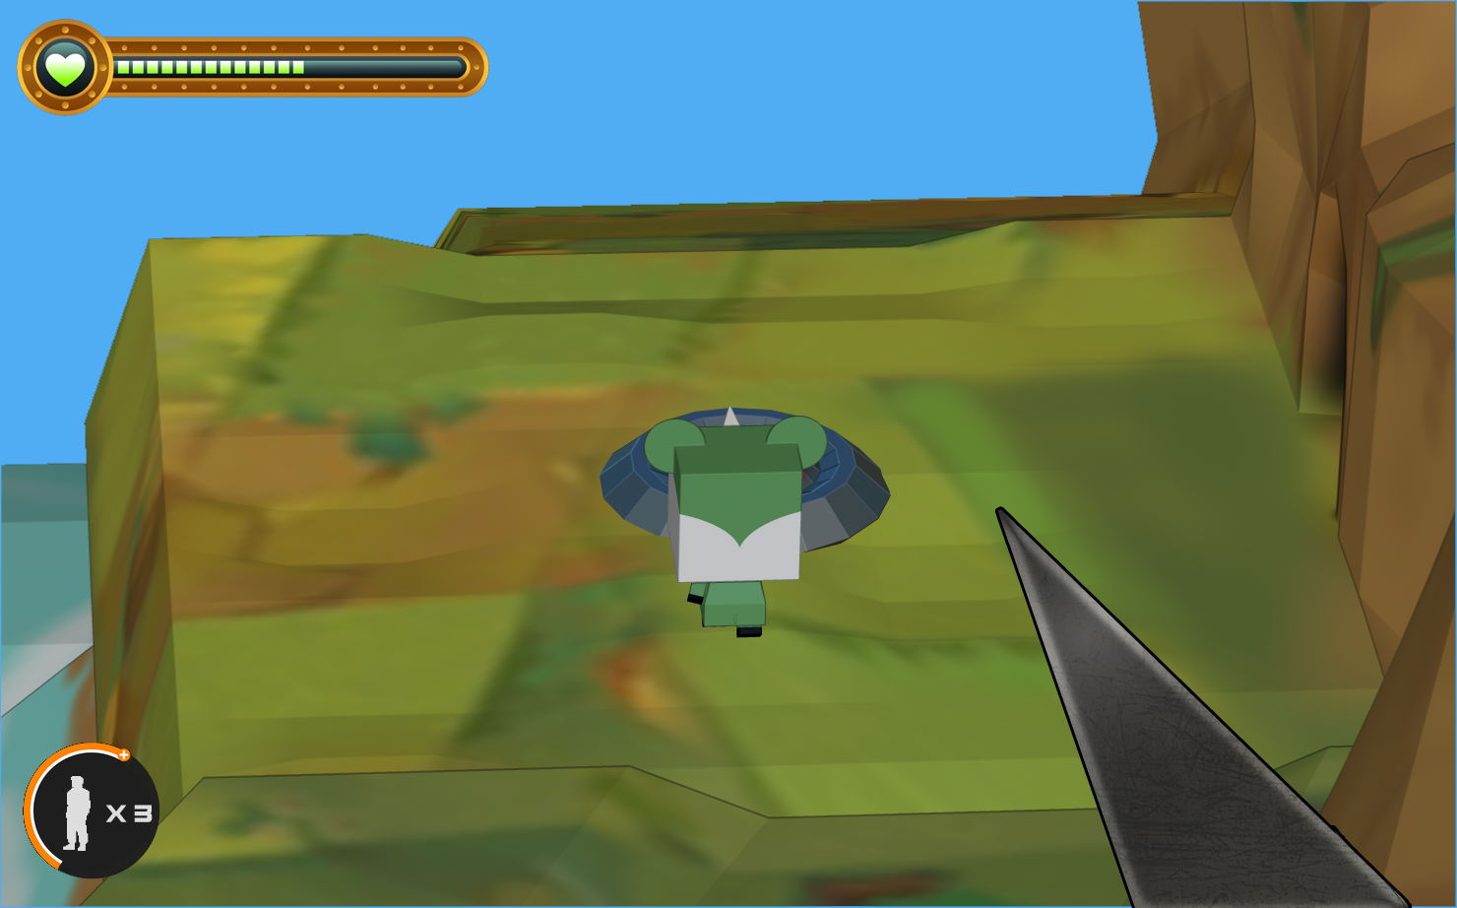
SHUTTER
ISLAND
8. 게임 예시 화면
보스 플레이어 시점
잡은 플레이어의 수

Slide 14
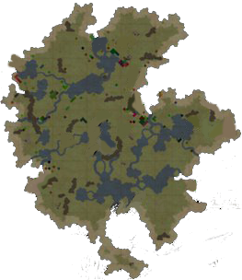
SHUTTER
ISLAND
8. 게임 예시 화면
맵: 400x400m²
일반 플레이어 걷는 속도: 1m/s
일반 플레이어 뛰는 속도: 3m/s
보스 플레이어 이동 속도: 4m/s
공격 사정거리: 0.5m

Slide 15
SHUTTER
ISLAND
9. 계획 일정
항목 |  | 1월 | 2월 | 3월 | 4월 | 5월 | 6월 | 7월 | 8월
그래픽 리소스 제작 | 최우석
게임 오브젝트 및 게임 매니저 구현 | 홍혜령
서버 구축 | 하정연
컨트롤러 연동 | 홍혜령
테스트 및 밸런싱 조절

Slide 16
the end

